Slide 1
サイバーセキュリティ基礎論
― IT社会を生き抜くために ―
安全な設定（１）
Notes:
2019年前期版

Slide 2
安全な設定
個人でできるサイバーセキュリティ対策を知る
情報機器そのものを守ること
サービスに提供した自分の情報などを守ること

Slide 3
最初に…
万能なセキュリティ対策は存在しない
  自分のパソコンにこのソフトを入れておけば万事解決、というようなうまい話はない
どんな対策にも欠点・弱点がある
  欠点や弱点を把握しつつ複数の対策を打つ
  「多層防御」
セキュリティ対策は継続が重要
  状況が常に変化していく
  一回入れて終わり、では対策にならない

Slide 4
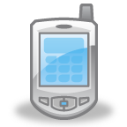
ネットワークの例
データ
センタ
インターネット
利用者の情報
...
...
サーバ
九州大学
自宅など
ログイン・情報要求
応答
無線LAN
Notes:
大学や自宅などからネットのサービスを利用するばあいは大雑把にこのような感じの構成になっている
大学の中のサービスはインターネットに出て行かないかもしれないが

Slide 5
攻撃の例
データ
センタ
偽サイト
インターネット
利用者の情報
...
...
情報漏洩
サーバ
ウイルス
九州大学
自宅など
盗聴
乗っ取り
無線LAN
盗難
Notes:
インターネットには様々な人が接続できるので、中には悪い人もたくさんいる
攻撃できる所はたくさんあり、これは一例
近いところで攻撃されるかもしれないし、遠くのサーバが攻撃対象になるかもしれない
この図にはないがインターネット自体も盗聴されている可能性はある

Slide 6
できるところから対策
データ
センタ
インターネット
利用者の情報
...
...
サーバ
九州大学
自宅など
無線LAN
個人でも対策可能な所
Notes:
自分の手の届かない所については自分では防御しようがないが、できるところは対策したほうがいい
今日はその中で自分の使っている機械、サーバ側にある情報、それから通信経路の３つについて防御のための設定などを紹介する

Slide 7
何が守れるのか？
情報機器そのもの
  自分のパソコン・スマホなどとその内容
  より安全な使い方
サービス側にある情報
  「アカウント」の保護

Slide 8
手元の端末を守る

Slide 9
個人の端末は重要情報の宝庫
自分のスマートフォンに何が入っている？
  自分の個人情報等
    住所・氏名・電話番号・誕生日…
    音声・写真
    購入した音楽や映画
    いつも利用しているサービスやアプリのログイン情報・履歴
    決済情報（クレジットカード・口座）
  家族・知人の個人情報やメッセージのやり取り
  おサイフケータイなどの現金に近い機能

Slide 10
紛失・盗難に遭ったら…？
中に入っている情報や資産が盗まれる
盗った人が元の持ち主に「なりすませる」
多くのアプリはたまにしかログイン情報を聞かない
  利用者の利便性を優先
  端末自体が他人に利用されないことを前提
メールやSNSでなりすまされると…？
  詐欺、迷惑メール送信、フィッシング等に悪用可能
他人の手に渡ったときに使われない対策が重要

Slide 11
「悪意のあるソフトウェア」による被害
ウィルス、不正アプリなど
「電子的な乗っ取り」
  物理的には盗まれていないが、中身だけ盗まれるような状態
  自分の端末が「敵のスパイ」に変わる
「敵」を侵入させない対策が必要

Slide 12
情報機器を守る
盗難・紛失対策
  他人に操作されないようにする
    パスコード・パスワードでのロック
    内部データの暗号化
  「iPhoneを探す」などの位置情報サービス
  定期的にバックアップを取る
悪意のあるソフトウェア（マルウェア）対策
  malware = malicious software

Slide 13
パスコード・パスワードロック
スマートフォンはパスコード等を設定しよう
  数桁の数字でもないよりはいい
  より長い任意の文字列（パスワード）の方が強固
    パスワードを掛けると普段使いには面倒だが、設定していないと盗難・紛失時に被害が拡大する
  指紋認証機能などがあれば活用する
    指紋の「跡」を利用して破る技術もあるが…
  Android のパターンロック（点々を決まった順番でなぞって解除するロック）は画面に残る指の跡からバレるおそれがある

Slide 14
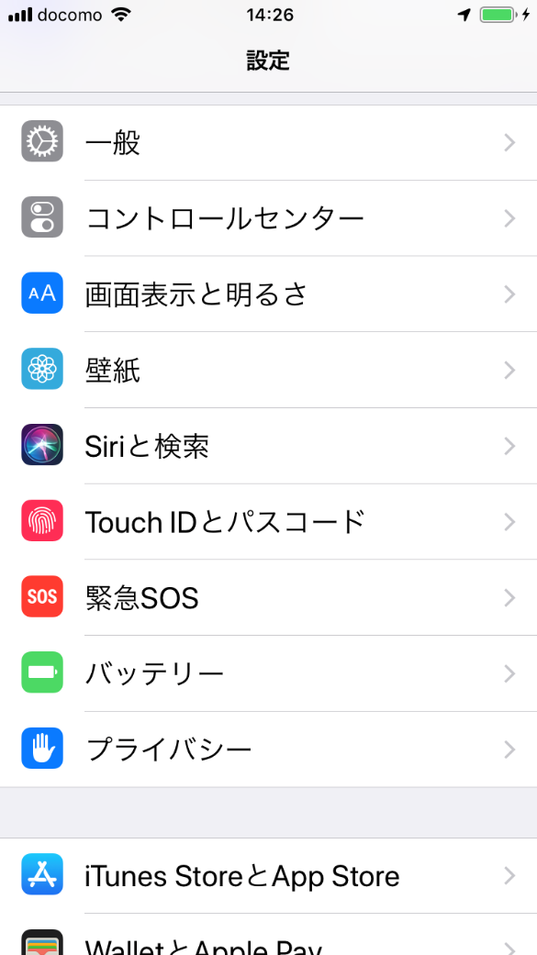
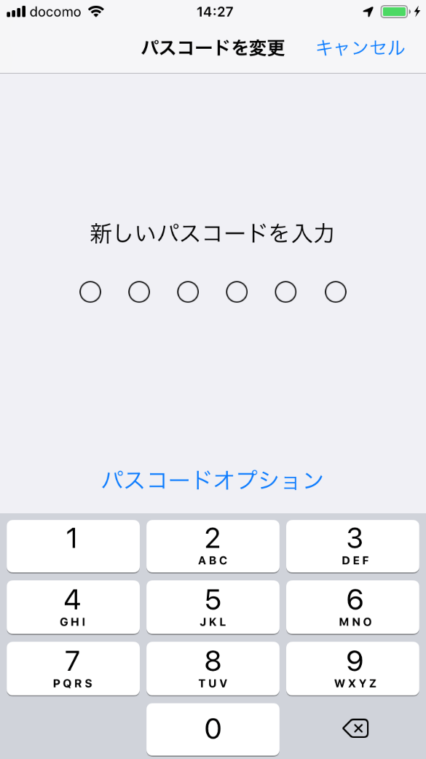
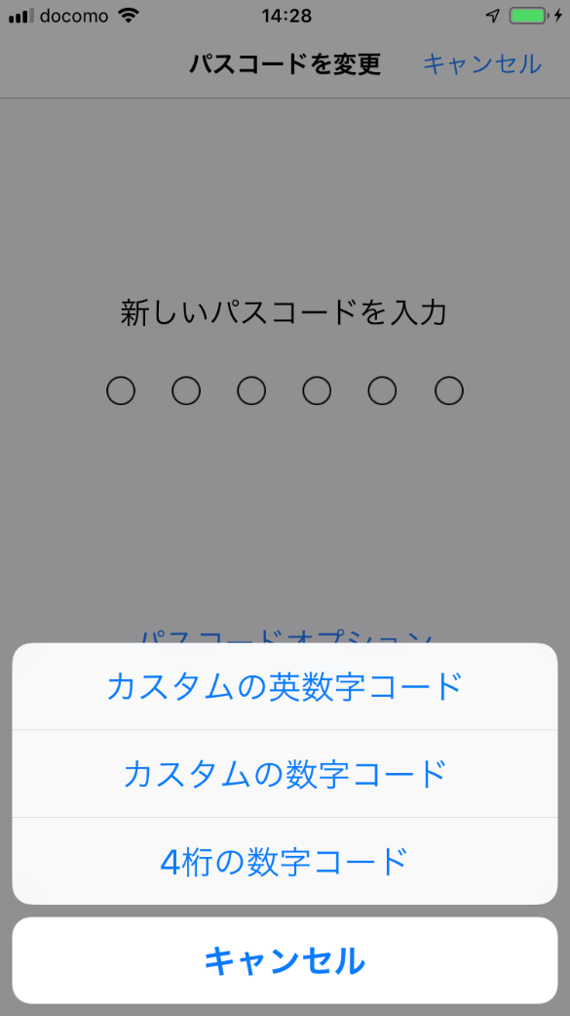
iPhone の例（iOS 12/iPhone 7）

Slide 15
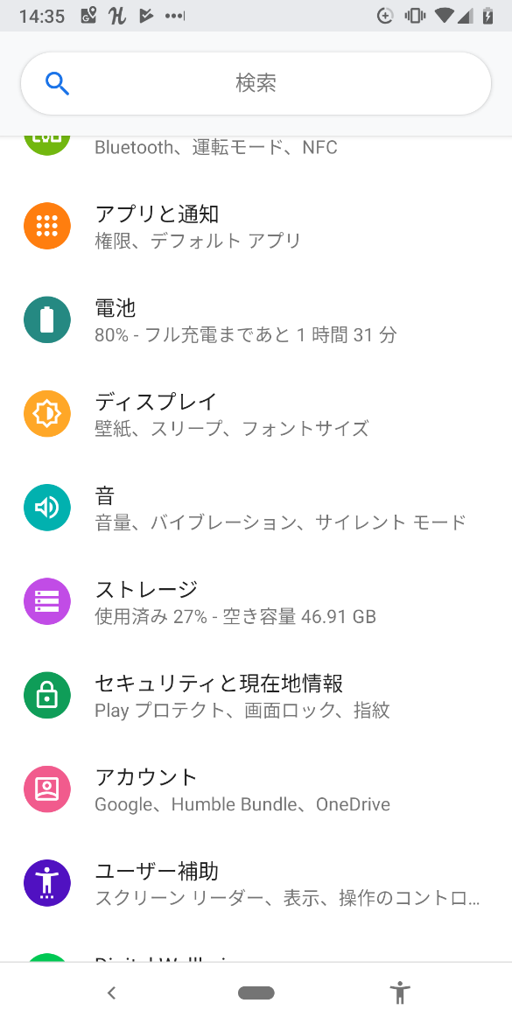
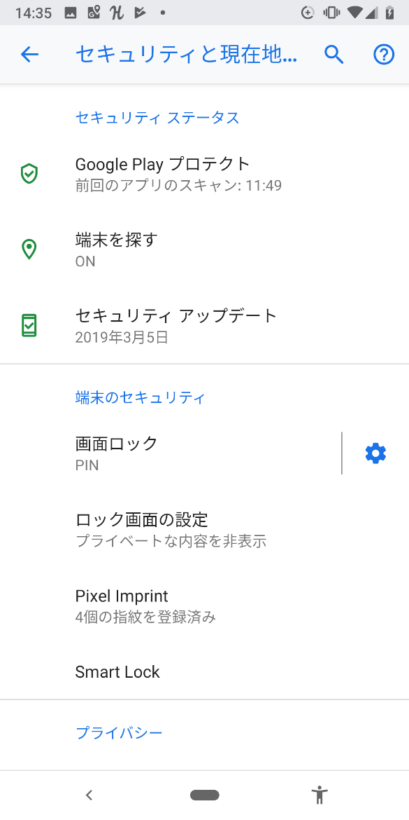
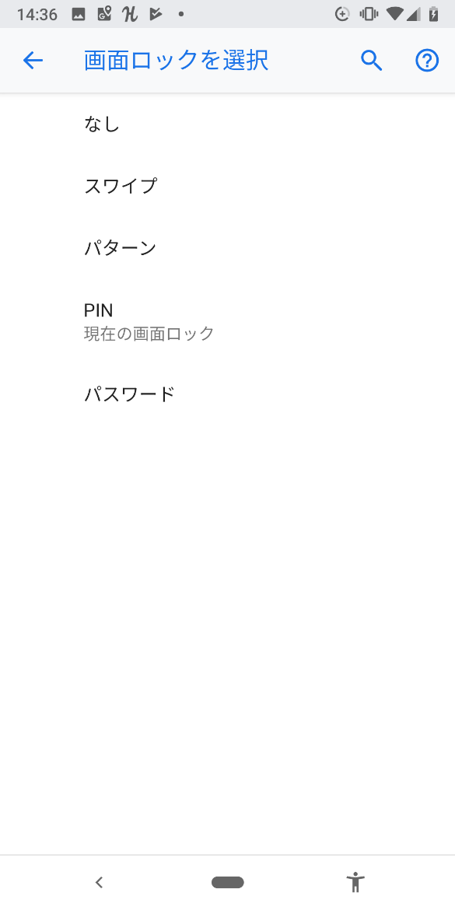
Android の例（Android 9/Pixel 3）
端末機種によって
内容は異なる

Slide 16
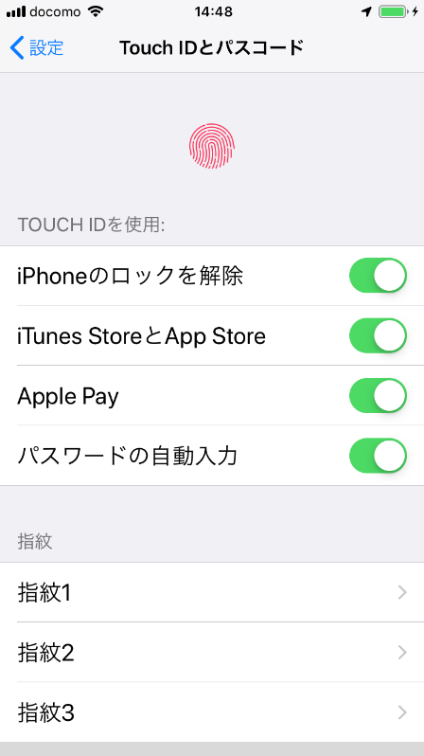
生体認証（指紋認証・顔認証など）
起動後に一度パスワード・パスコードの入力をすると以降は生体認証で代用できる
  決済時のパスワード入力を代用できる設定も
  アプリで対応していればそのアプリのログイン処理の代用に使える場合もある
寝ているときなどに指を使われて解除される、といった弱点はある
  心配性な人は寝る前に再起動しておく？
全ての端末で利用できるわけではない
端末のハードによって性能は異なる
  認識速度や誤検知の確率など
Notes:
このスライドは半分ネタです

Slide 17
パソコンの保護
Windows・Mac等のパソコンの場合
  自分のユーザにパスワードを設定
  スクリーンセーバや画面を閉じた時にロックされるように設定
  一定時間触らないとスクリーンセーバ起動
    同時にロックされる
  起動時の自動ログインは設定しない
Windows 10 の設定画面はタスクバーの検索アイコンから検索すると楽
  「設定」する画面が2種類あってわかりにくい

Slide 18
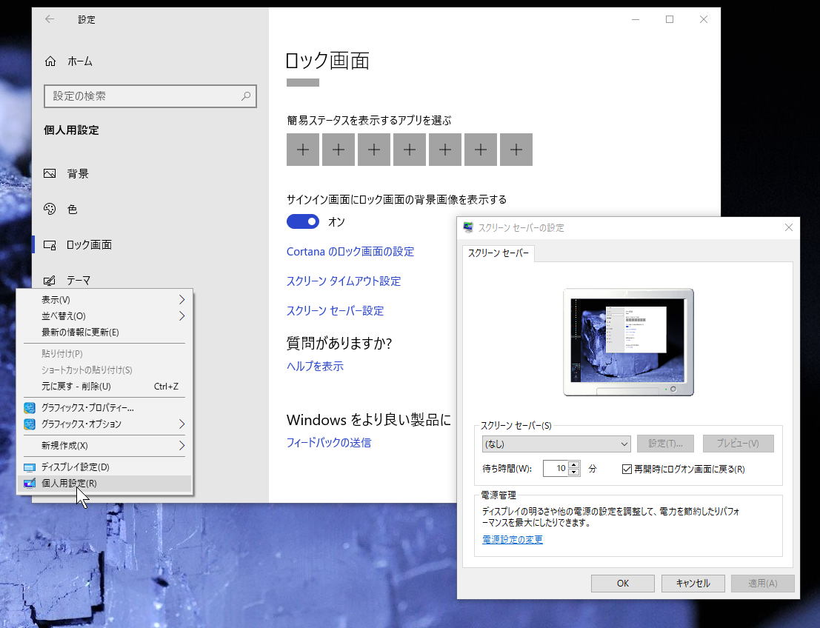
スクリーンセーバー（Windows 10）
デスクトップを
右クリック

Slide 19
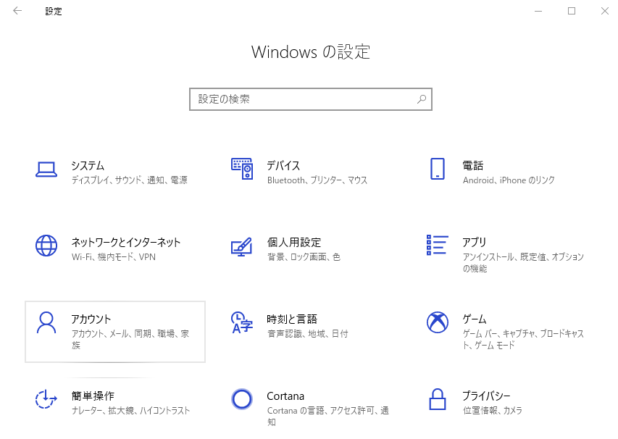
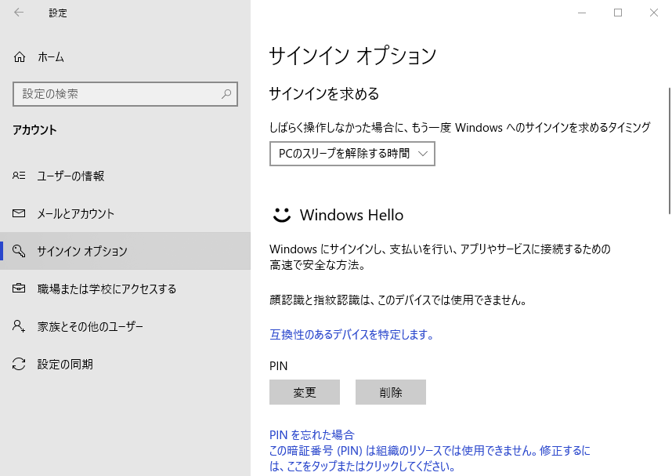
アカウント→サインインオプション
（Windows 10）

Slide 20
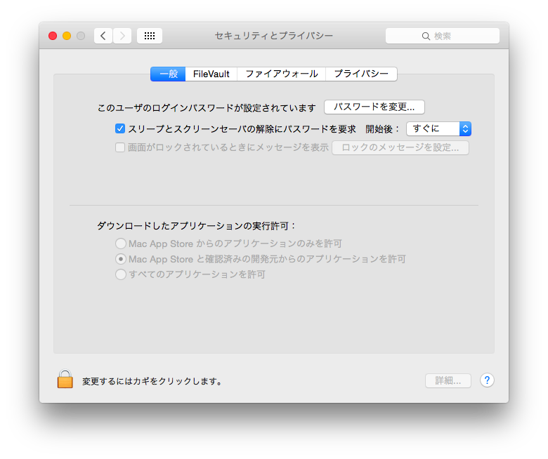
スリープとスクリーンセーバ解除（macOS）

Slide 21
パスワードロックの習慣
めんどくさい！と思うかもしれないが、それが普通になるように習慣づけるべき
  ロックしないのは自分の自転車に鍵をつけずに乗り回すようなこと
  そのまま持ち去られて後悔しても遅い
指紋認証、顔認証などの補助機能をうまく活用する
  ガチガチに固めると便利に使えなくなってしまう
  リスクと利便性を秤にかける

Slide 22
さらなる紛失対策
端末の位置検索と遠隔操作
  端末の現在位置の表示
  遠隔での着信音鳴動、ロック、データ消去も可能
iOS端末
  「iPhoneを探す」アプリ
Android端末
  「端末を探す」アプリ
どちらも事前の設定とアカウントが必要
携帯電話会社提供の類似サービスもあります

Slide 23
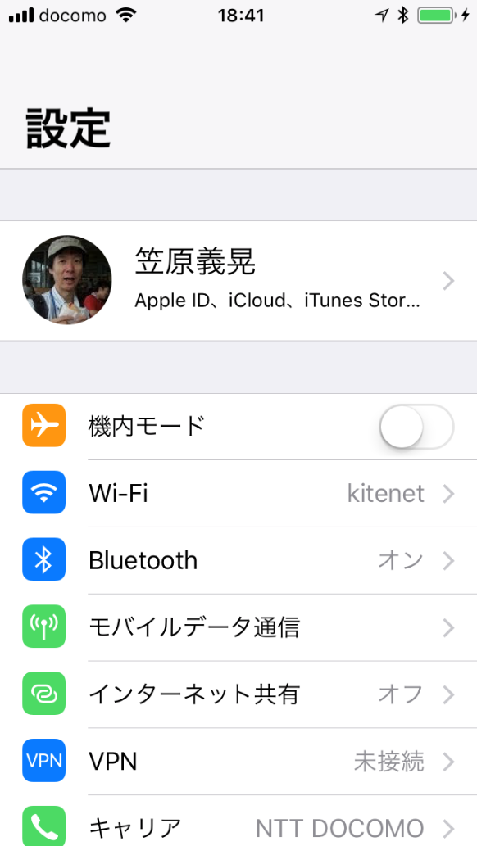
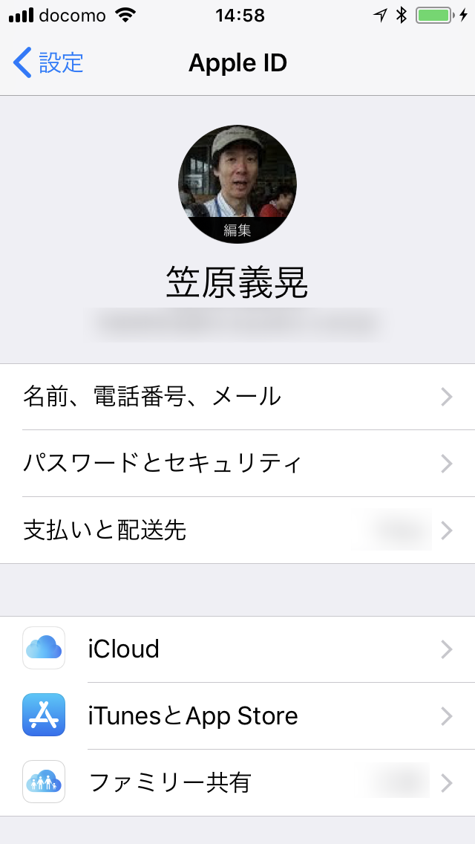
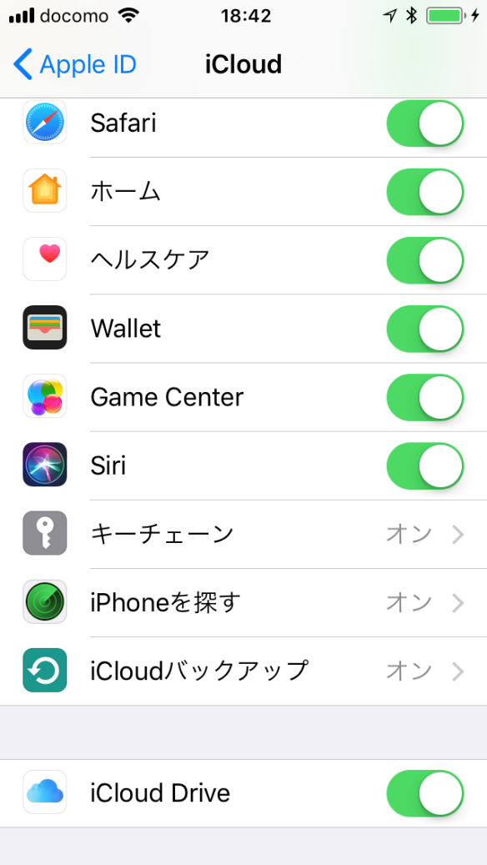
iOSでの事前設定

Slide 24
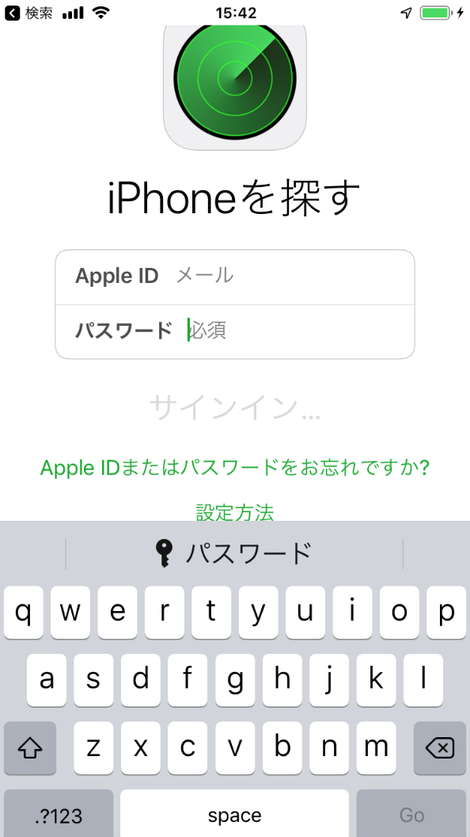
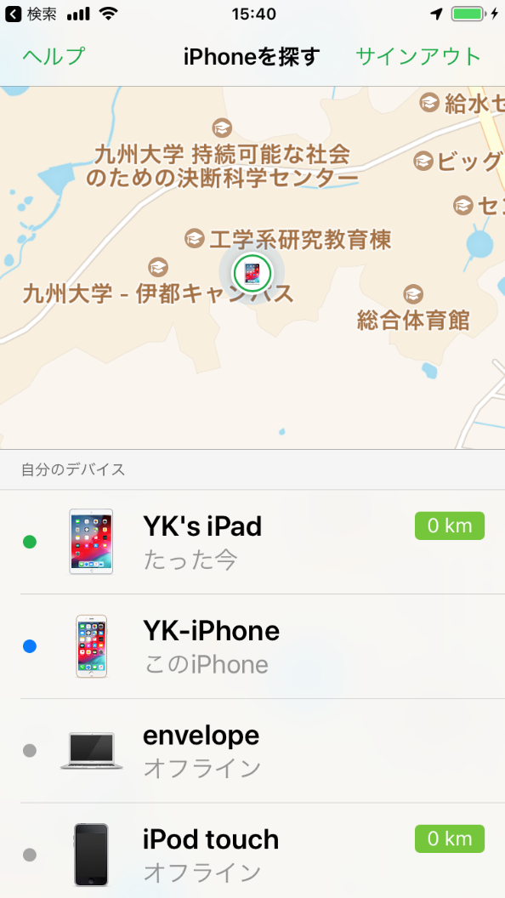
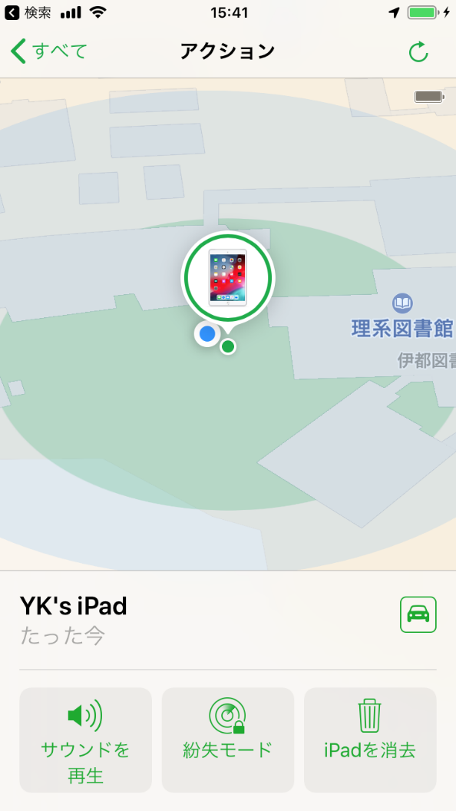
iPhone を探す（Find iPhone）

Slide 25
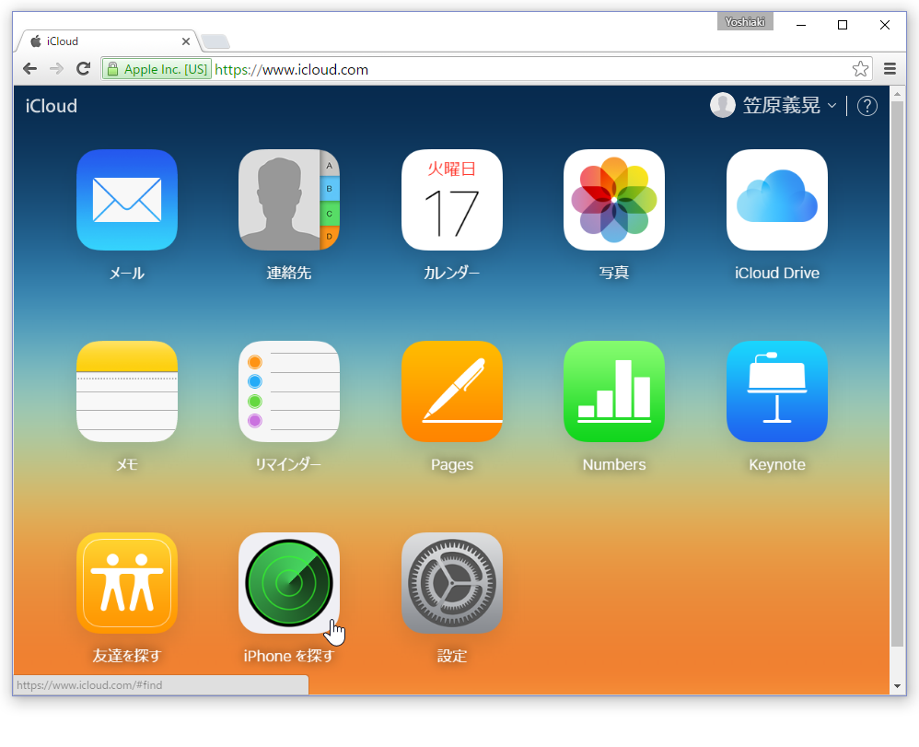
https://www.icloud.com/

Slide 26
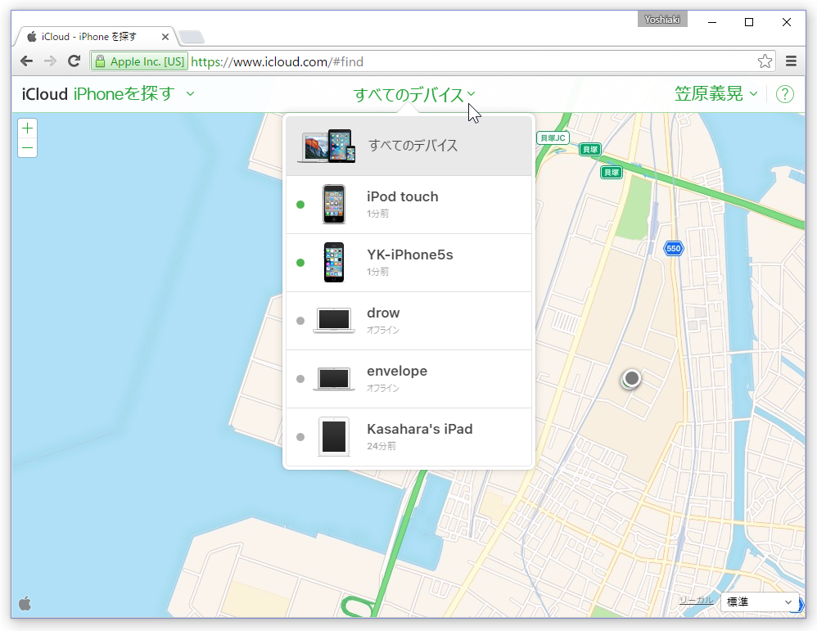
iPhoneを探す（パソコン）

Slide 27
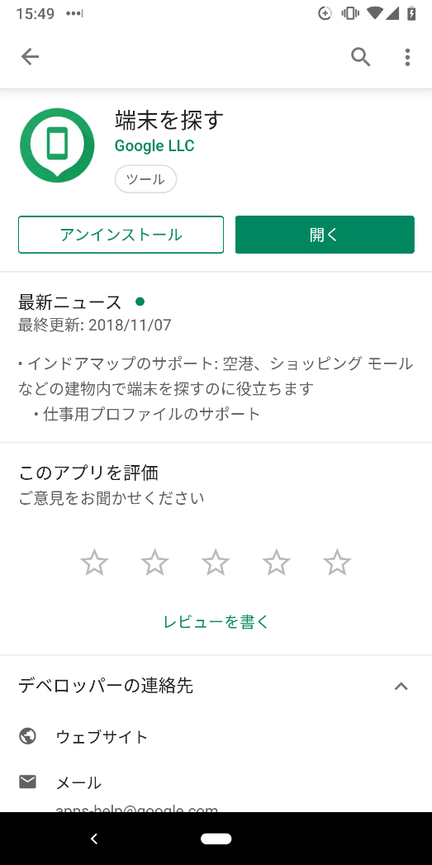
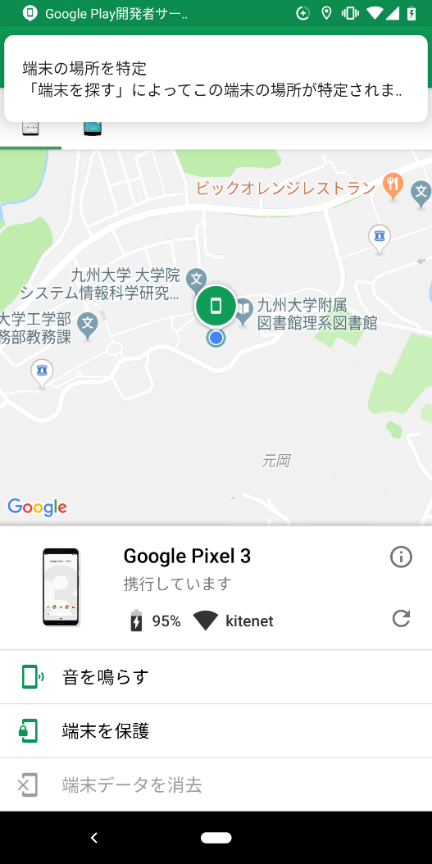

端末を探す（Find My Device）

Slide 28
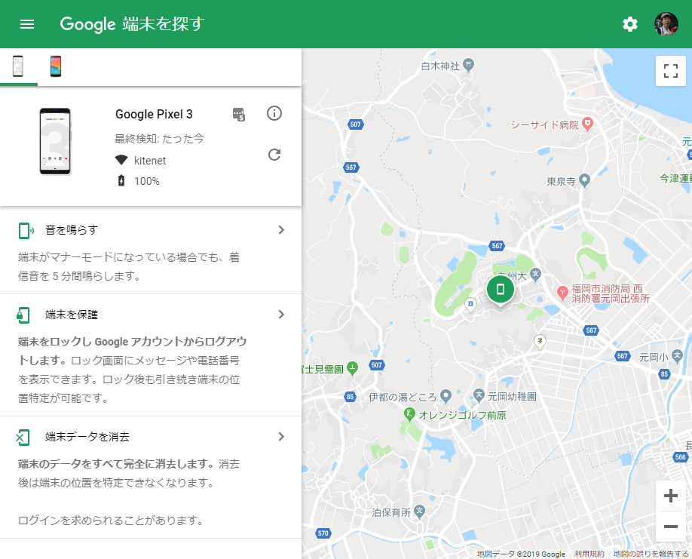
https://android.com/find （パソコン）

Slide 29
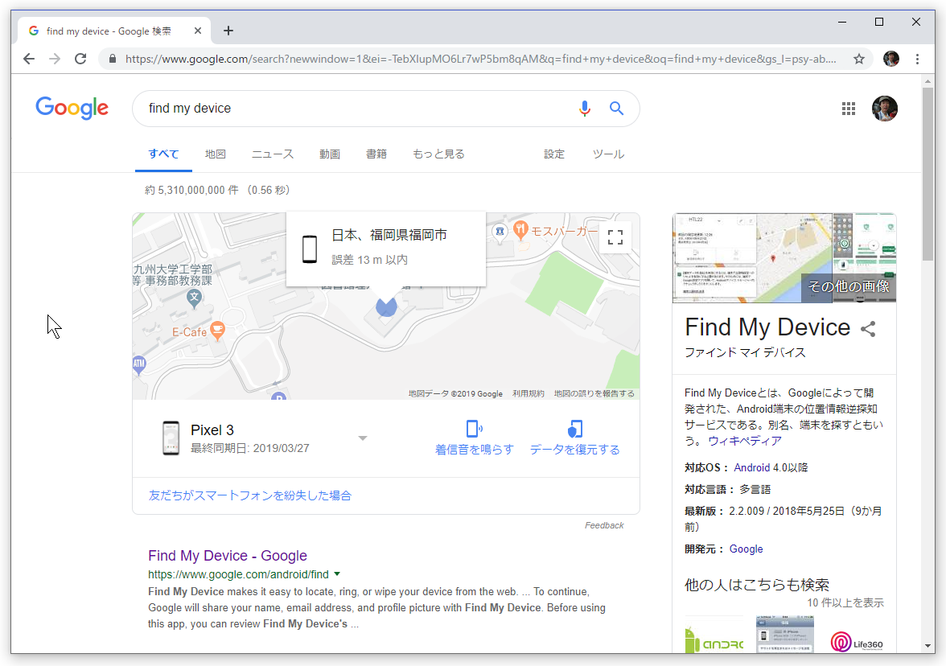
Google 検索で「find my device」

Slide 30
パソコンは？
macOS は「Macを探す」
  「iCloud」設定で有効にする
  iPhone 同様、位置確認・遠隔ロック・消去等可能
Windows には標準では用意されていない
  セキュリティソフトに付属している場合はある
ネットワークに接続していないと使えない
  スマホよりオンラインになる可能性が低い
    遠隔消去の成功率は5％程度との報告もある
    気休め程度？
紛失対策はデータの暗号化で（後述）
Notes:
スマホは携帯の電波をつかめればオンラインになるがパソコンはそうはいかないためだろう

Slide 31
遠隔制御が逆に悪用された例
WIRED.comのシニアライター、マットホーナン氏のアカウントが乗っ取られ、Mac上のデータが遠隔消去されてしまった事象
  http://wired.jp/2012/08/14/amazon-apple-security-hacked/
  大事な家族写真などを失ってしまった
Apple IDが乗っ取られた結果「Macを探す」機能が悪用された
  サービスを利用するためのアカウントの保護も同時に必要

Slide 32
バックアップの重要性
パソコンやスマホのデータ、バックアップしていますか？
  バックアップ＝データの複製を別の場所に保存しておくこと
バックアップがあると…
  紛失・故障しても手元に情報が残る
  マルウェアに乗っ取られても元に戻せる
    バックアップも感染、ということもあるが
  「身代金要求ソフト」の被害を軽減

Slide 33
スマートフォンのバックアップ
iOS端末（iPhone、iPadなど）
  iCloudでバックアップ
    電源に接続されWi-Fi（無線LAN）に接続されている時に一日一回自動で行われる
    家に無線ネットがないと使いにくい
      大学のkitenetなどでできないこともない
    無料で使えるのは 5GB までで、写真などが多いと入りきらない
      月130円払って 50GB にするのが簡単（年間1,560円）
  iTunesでバックアップ（要パソコン）
    パソコンに接続してiTunesでバックアップ
    手動で操作が必要

Slide 34
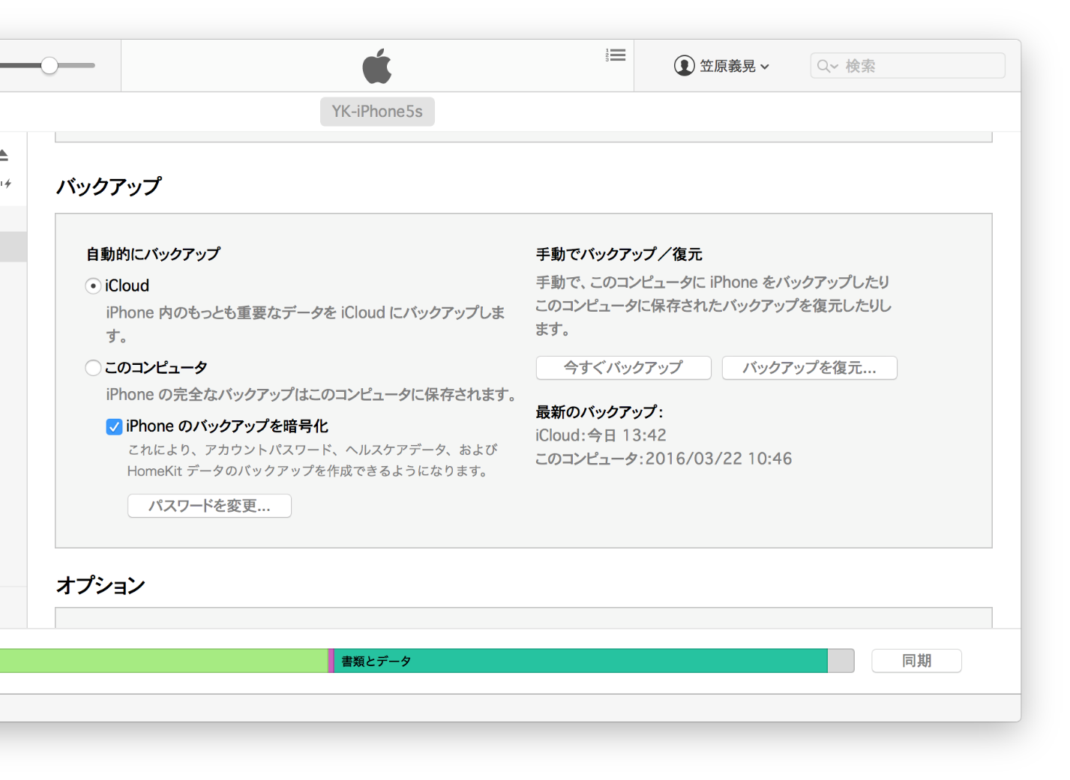
iTunes でバックアップする場合

Slide 35
スマートフォンのバックアップ
Android
  Googleドライブに自動バックアップ
    以前は何がバックアップされているかよくわからなかった
    最新の Android では何がバックアップされているかわかる
  携帯電話会社で電話帳など一部のデータをバックアップする専用ツールを提供している場合もあり

Slide 36
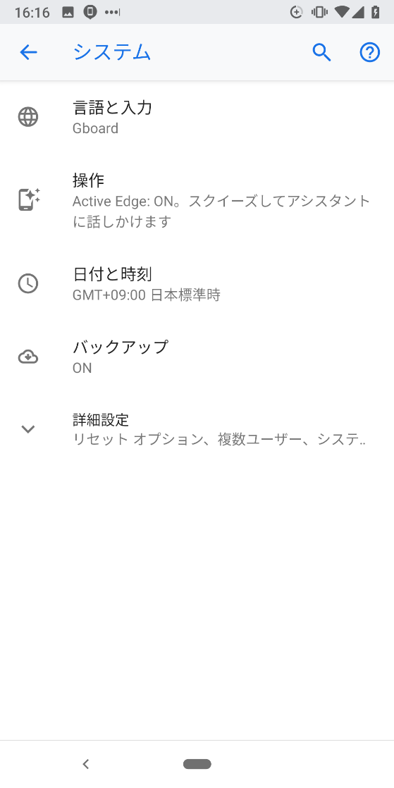
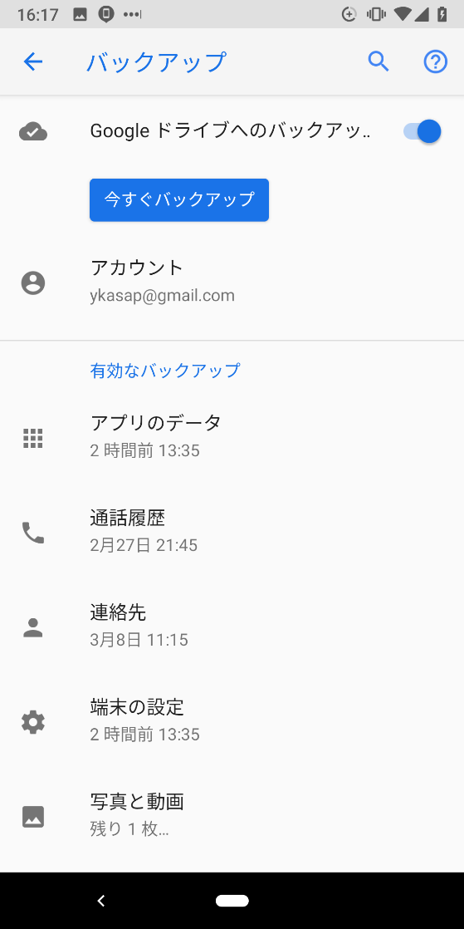
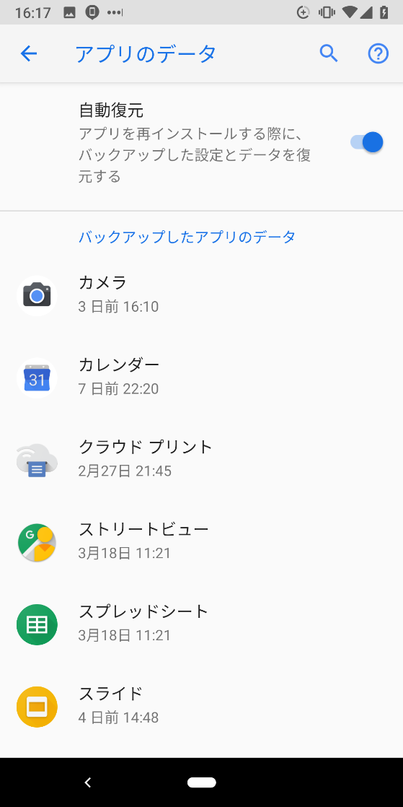
Android 9

Slide 37
パソコンのバックアップ
USB接続の外付けHDDを買う
  1万円くらいで十分な容量が買えるはず
接続してOS標準のバックアップ機能を利用
  Windows 8.1/10: 「ファイル履歴」
    その左下に「システム イメージ バックアップ」も
  macOS: 「Time Machine」
    個別ファイル復元とシステム復元両方可能
PC本体やHDDのおまけでバックアップソフトが付いている場合もある
バックアップからの戻し方も予習しておくこと

Slide 38
データの暗号化
盗難時に、他のPCに接続するなどして内容を吸いだされたり、分解して記憶装置だけ取り出されたりする
暗号化しておくと、取り出しても内容は読み取れない
最近は通常のログイン操作だけで自動で復号してくれる場合が多い
  利用時暗号化をほとんど気にせずに利用できる
普通のSDカードやUSBメモリは暗号化されないので取扱に注意が必要になる
  不要なデータを入れっぱなしにしない等

Slide 39
スマートフォンの暗号化
iOS端末
  最初から自動で暗号化されている
  起動時にロックを解除しないかぎり読み出せない（はず）
Android端末
  「設定」の「セキュリティ」で「端末の暗号化」など
    バージョンによって異なる
  端末によっては最初から暗号化されている
  「SDカードの暗号化」が設定できる端末もある
端末の起動時にパスコードの入力が必要
  ロック無しでは暗号化の意味がない

Slide 40
パソコンの暗号化
OS標準でディスク全体の暗号化に対応
  Windows: BitLocker
  macOS: FileVault
パスワードとは別にデータ復旧用のキー（文字列）も提供される
  両方忘れると暗号を復元不能になる
やはりデータのバックアップも重要
  万一復号できなくなると大変

Slide 41
「マルウェア」
コンピュータウイルスなど、悪意のある活動をするソフトウェアの総称
  利用者をだましたり、気づかないうちにパソコン等に入り込んで実行
  情報を盗む
    クレジットカード・オンラインバンキング
    ソフトウェアのライセンスキー
    いろいろなサービスのログイン情報
  外部に迷惑メールを送信する
  偽のサイトに誘導する（偽銀行サイトなど）
  他のパソコン等にさらに侵入を広げる

Slide 42
マルウェアと「バグ」
ソフトウェアには「バグ」（プログラムの誤り）がつきもの
  人間が作るものだから
攻撃者は「バグ」を利用して攻撃・侵入する
  特に攻撃に利用可能な「バグ」を「脆弱性」「セキュリティホール」と呼ぶ
通常、脆弱性は見つかると修正される
  修正版に更新することで攻撃されにくくなる

Slide 43
ソフトウェア更新
Window、macOS などの基本ソフトウェア（OS = Operating System）は常に最新版に
  Windows Updateなどのソフトウェア更新機能
特に攻撃に利用されやすいソフトウェアに注意
  Oracle Java
  Adobe Flash Player
  Adobe Acrobat Reader
  Microsoft Office

Slide 44
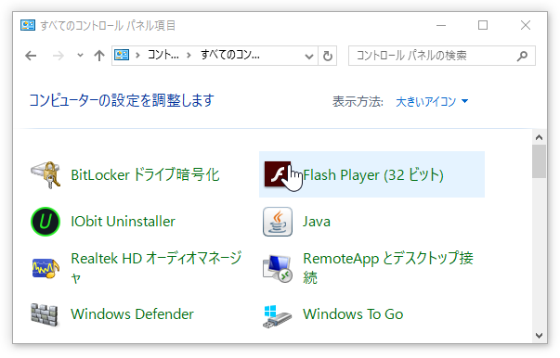
Windows 10 のコントロールパネル（一部）
Windows Update は
別の場所に移ってしまった
Notes:
基本的に自動でアップデートしようとするがたまにうまく動いていないので手動での確認も大事

Slide 45
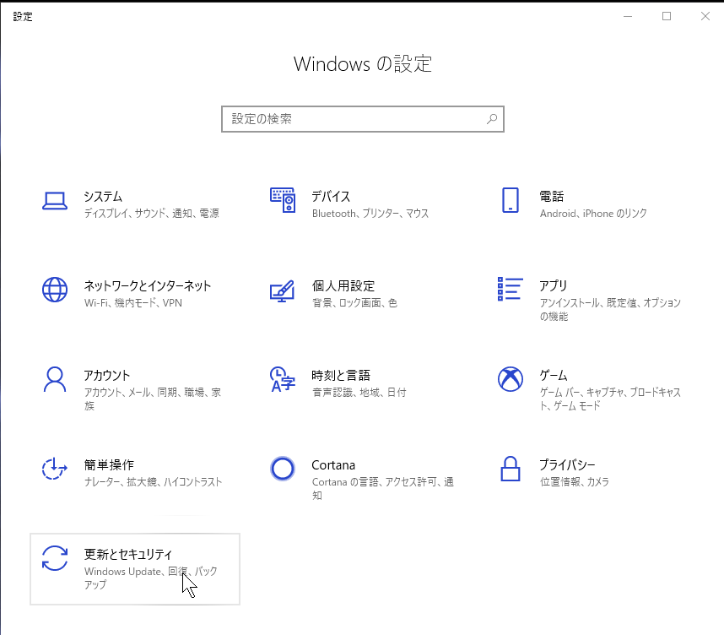
Windows Update （Windows 10）

Slide 46
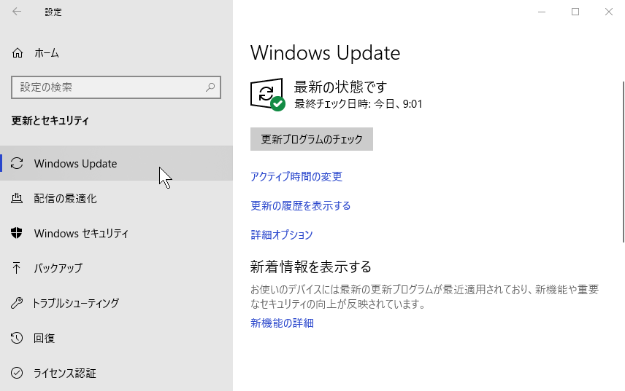
Windows Update（Windows 10）

Slide 47
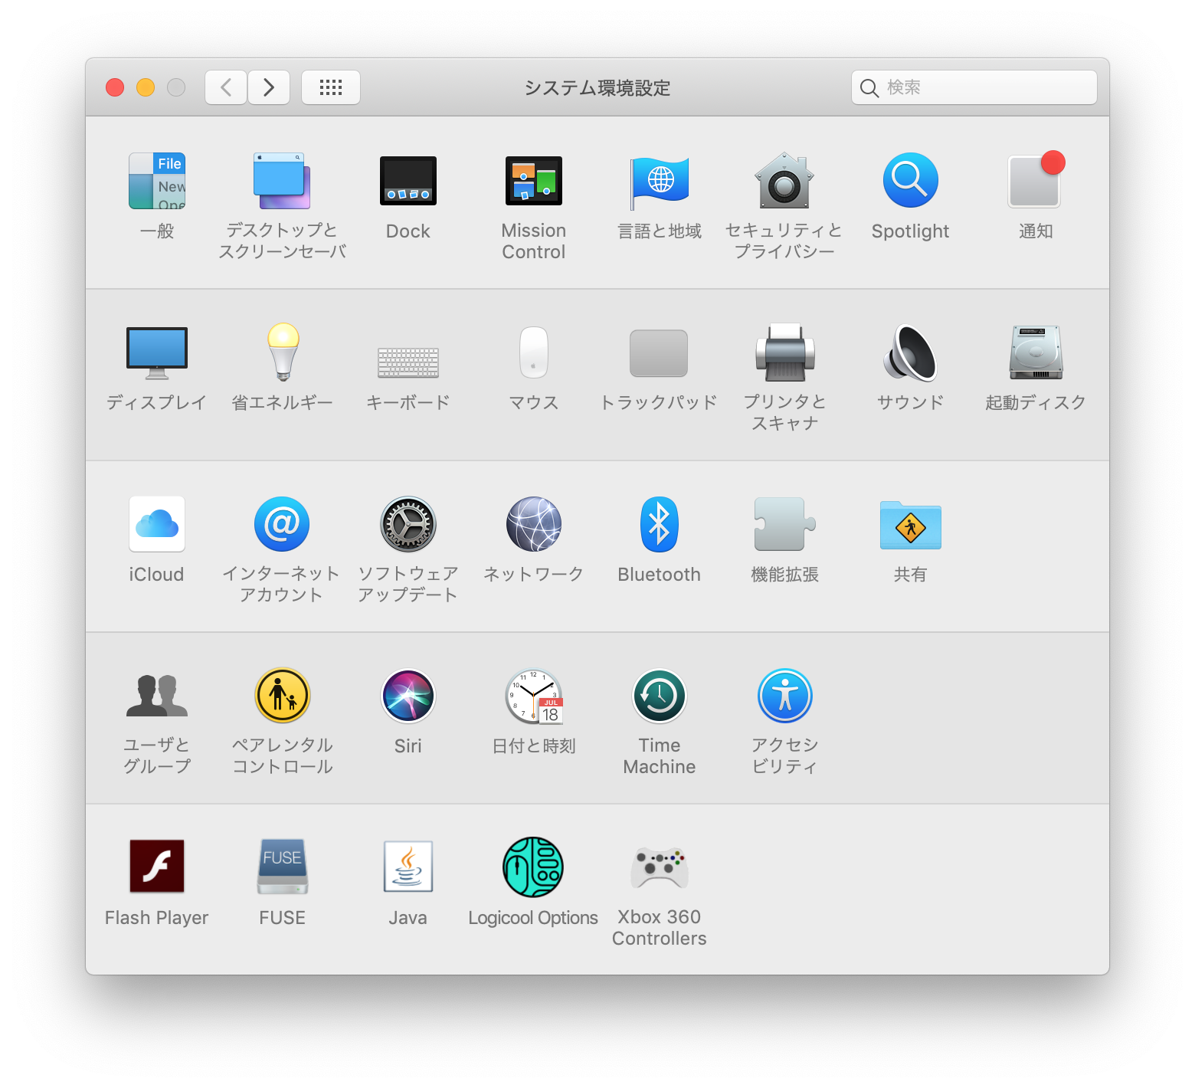
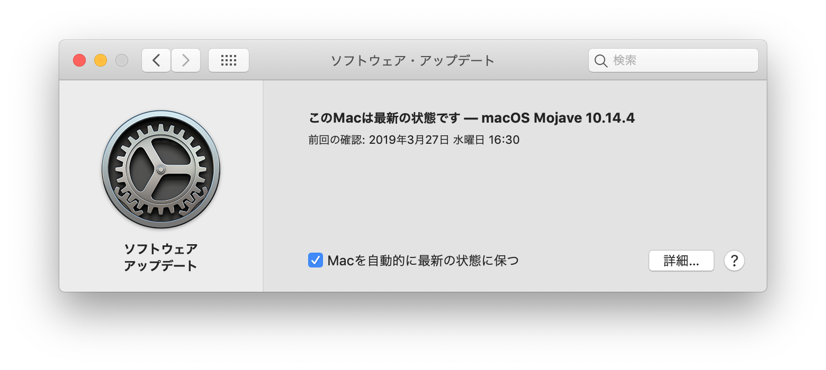
macOS (10.14) のアップデート

Slide 48
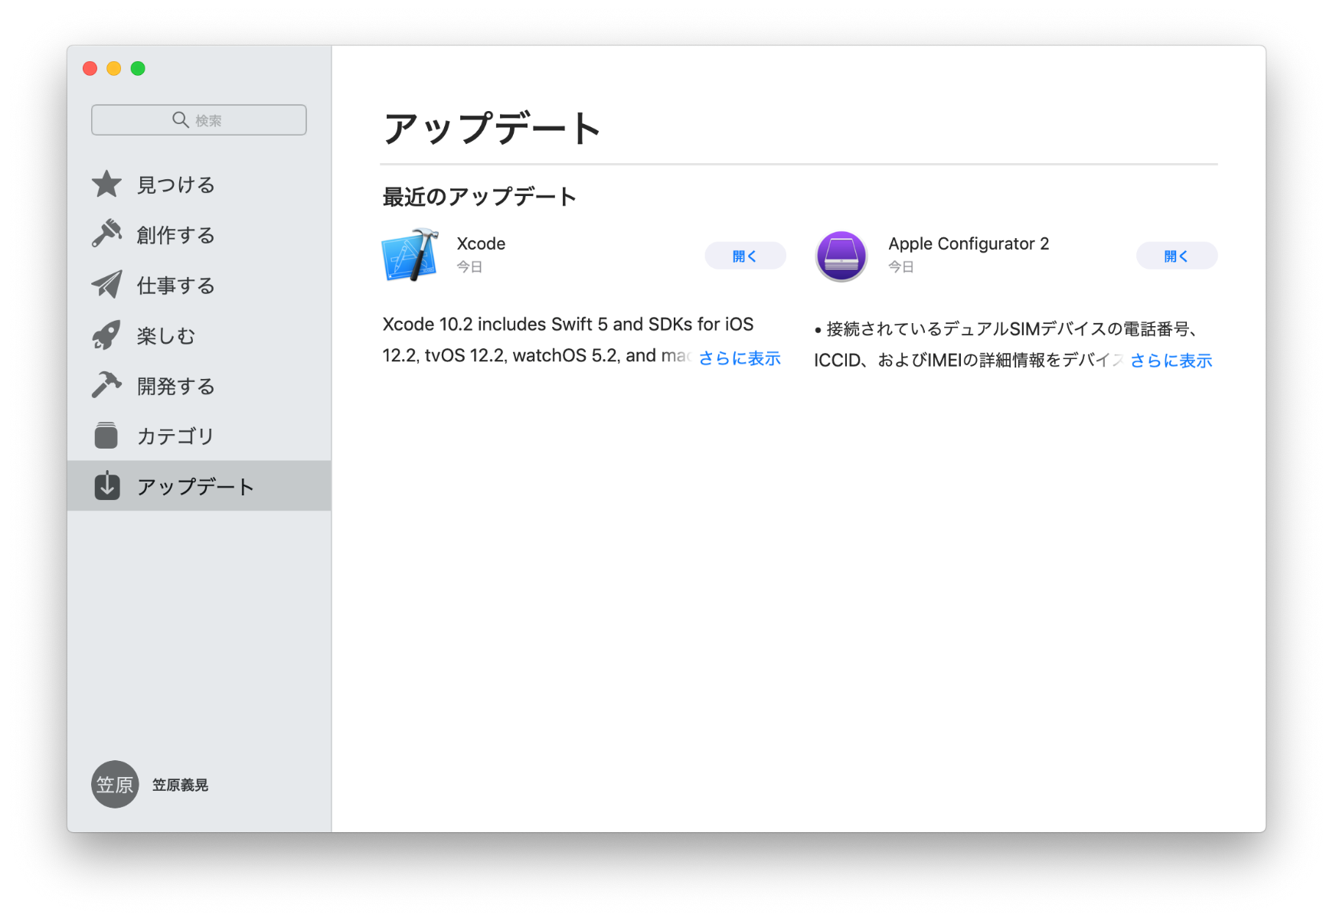
App Store 経由でインストールしたアプリのアップデート

Slide 49
スマホ・タブレットは？
iOS（iPhone・iPad・iPod touch）
  Appleが不定期に更新
    iOS 12 が出たので iOS 11 以前はもう更新されない
    セキュリティの観点からは iOS 12 を入れざるを得ない
  旧世代の端末も数年間は対応される
    何年かすると更新されなくなる→寿命
Android
  大元のOS開発はGoogleだが各社で変更して使っている
  各端末の更新は携帯会社や端末メーカーが提供
    あまり提供されないことも多い
    脆弱性ほったらかし…問題視されている

Slide 50
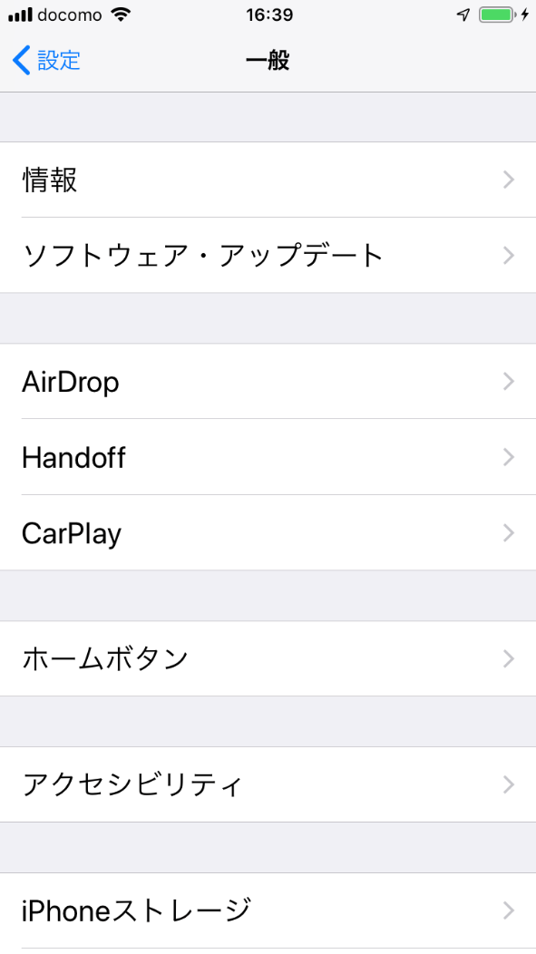
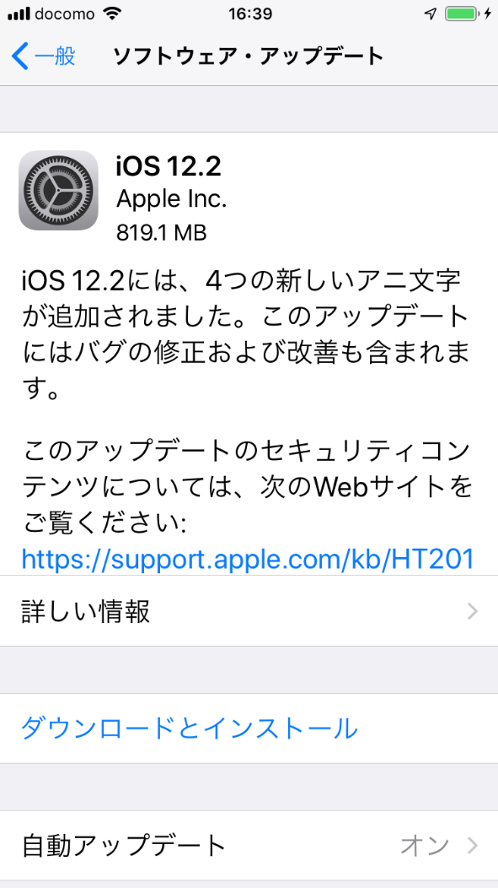
iPhone の例

Slide 51
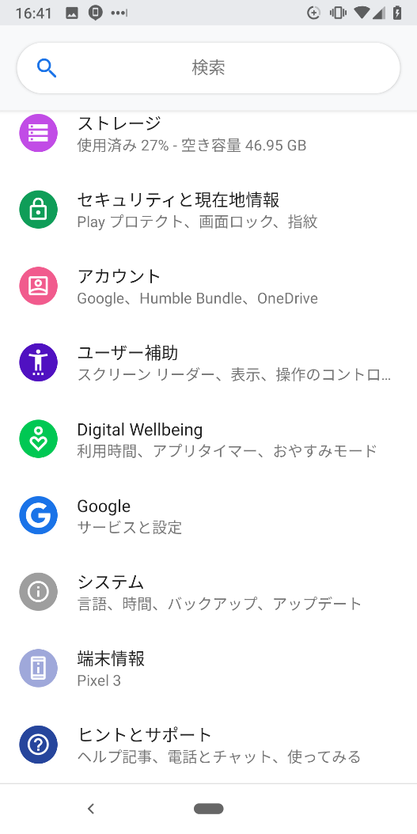
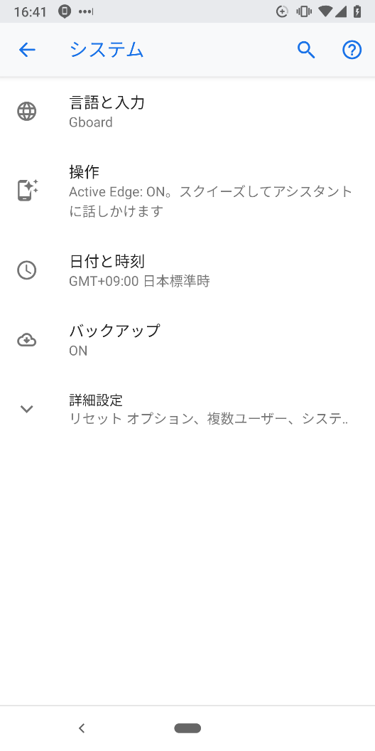
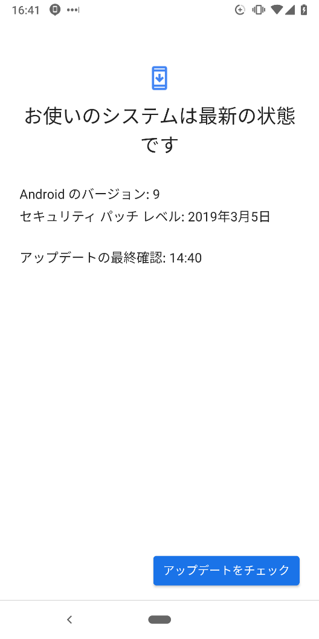
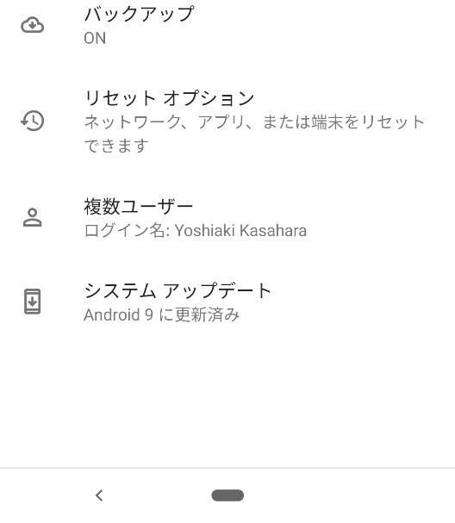
Android の例

Slide 52
アプリの更新
アプリにもバグや脆弱性が見つかることがままある
基本的には最新版にするほうがいい
  更新したら不具合が出ることもあるが、ある程度は仕方がない
LINE や facebook 等の著名なサービスは問題があるとニュースなどで話題になるので気をつけて見ておく

Slide 53
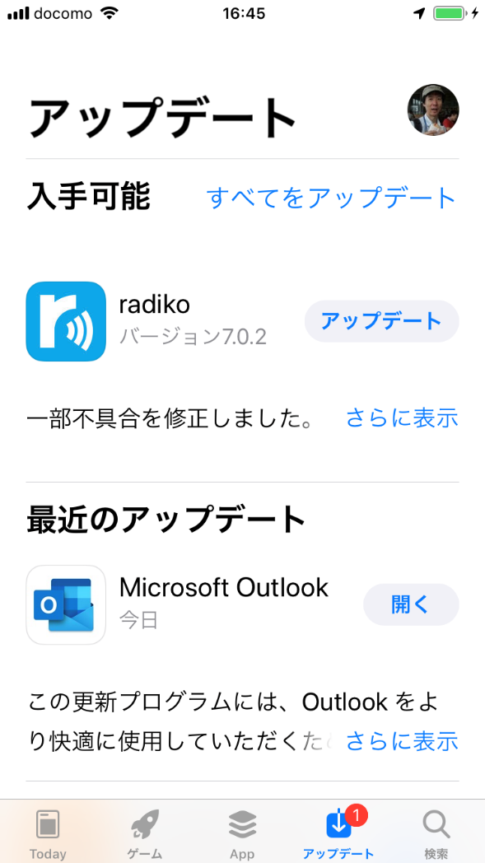
App Store での更新（iOS 12）
一度画面を下にスワイプしないと最新の情報が出ないことがある

Slide 54
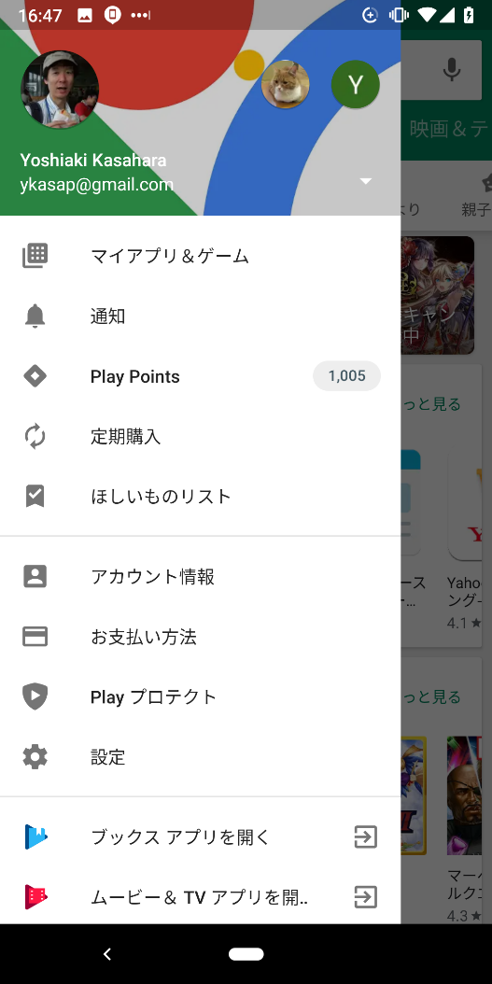
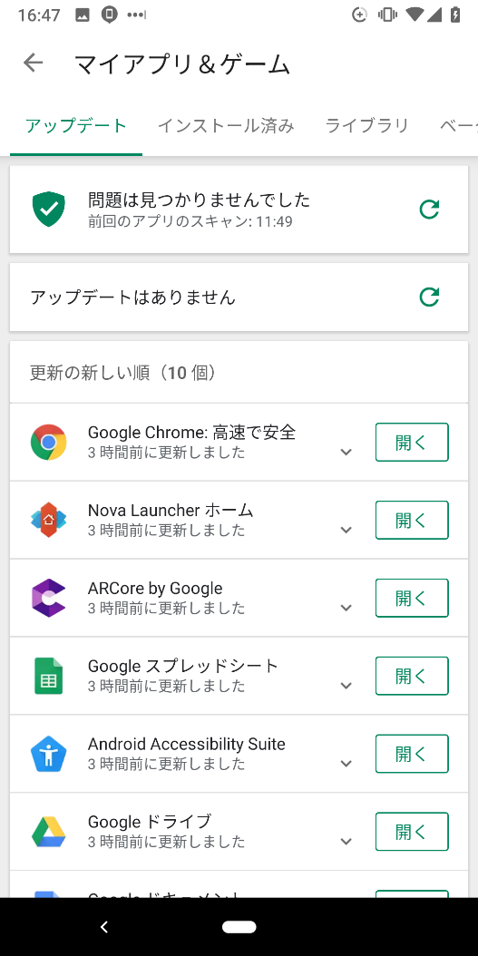
Google Play ストアでの更新（Android）

Slide 55
対策ソフトとその限界
ウイルス（マルウェア）対策ソフト
  基本的には「既知」のマルウェアしか検知しない
  新種の出現が早くなり有効性は低下
    対策ソフトの更新が追いつかない
    半分くらいしかひっかからないという報告もあり
  しかし何もしないよりはいい
  ただし過信してはいけない
    「検知されなかったから開いていい」わけではない
    そもそも危ないファイルを扱わないような心がけ
パソコンは全学ソフトウェアを利用可能
  https://soft.iii.kyushu-u.ac.jp/a-virus/

Slide 56
携帯・スマホ・タブレットは？
iOS（iPhone・iPad・iPod touch 等）
  仕組み的に対策ソフト自体がほとんど無い
    マルウェアもマルウェア対策ソフトも作成困難
  App Storeは事前審査が厳しい（らしい）
    危険なアプリは事前審査で拒絶される
    マルウェアが全く存在しないわけではない
      最近「網」をすり抜ける例が増えている
  通常App Store以外からアプリを導入できない
    「脱獄」している場合は別（自己責任）

Slide 57

携帯・スマホ・タブレットは？
Android
  ウイルス対策ソフトはあるが、実効性は疑問
    iOS 同様、アプリにできることが限られている
    マルウェアをインストールしてしまうと、
    検知しても手遅れ
  Google Play Storeの事前審査は甘い
    人気ソフトの偽物がよく発見されている
    開発元の名前などをよく確認すること
  設定によりGoogle Play Store以外からもアプリが導入可能
    誰も事前チェックしていないので自己責任

Slide 58
ネット利用時の心がけ
対策ソフトは万全ではないので、自力で身を守る必要がある
不審なサイトに近づかない
不用意にダウンロードやインストールをしない
  検索結果を鵜呑みにせず公式サイトを探す
メールの添付ファイルやリンクには用心する
個人情報をむやみに提供しない
怪しいと思ったら詳しい友達や先生に相談

Slide 59
サンドイッチテスト
このサンドイッチ、食べても大丈夫？
自分で作ったサンドイッチ
コンビニで買ったサンドイッチ
友達からもらったサンドイッチ
知らない人からもらったサンドイッチ
公園で拾ったサンドイッチ
いろいろな状況を想像してみる
サンドイッチを、アプリやソフトウェア、メールの添付ファイルなどに置き換えて考える

Slide 60
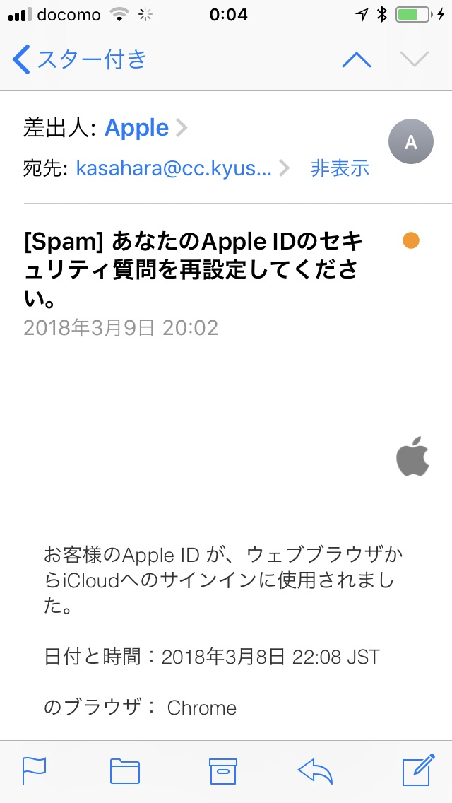
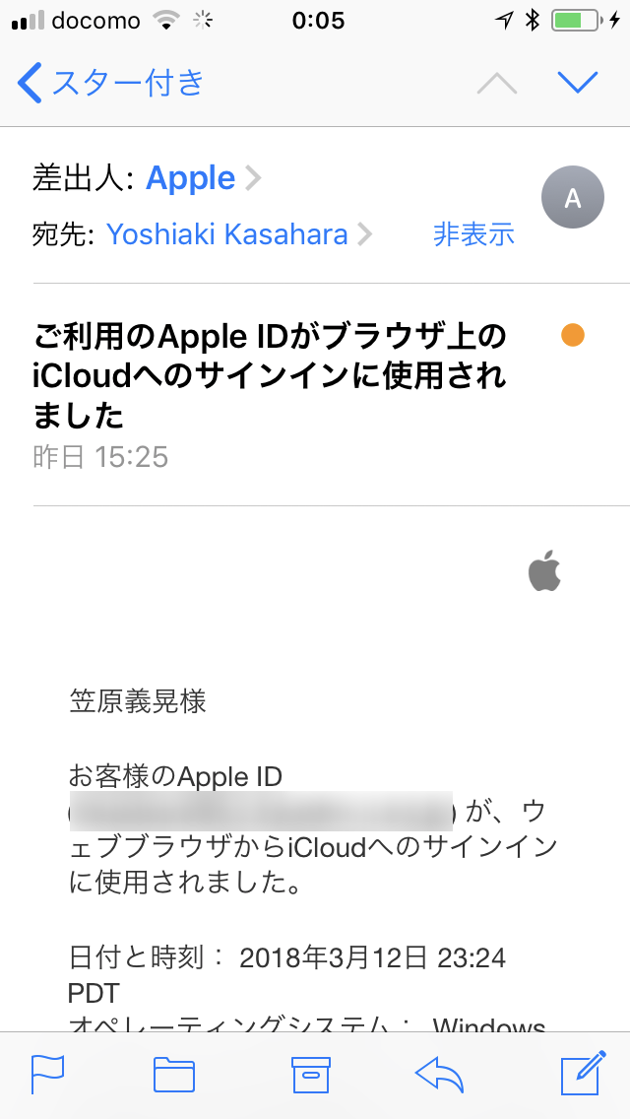
最近の偽物メールと本物の比較
偽物
本物

Slide 61
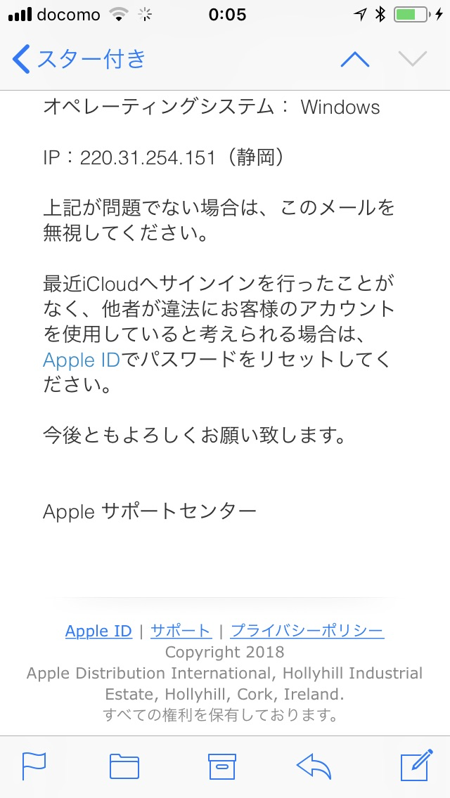
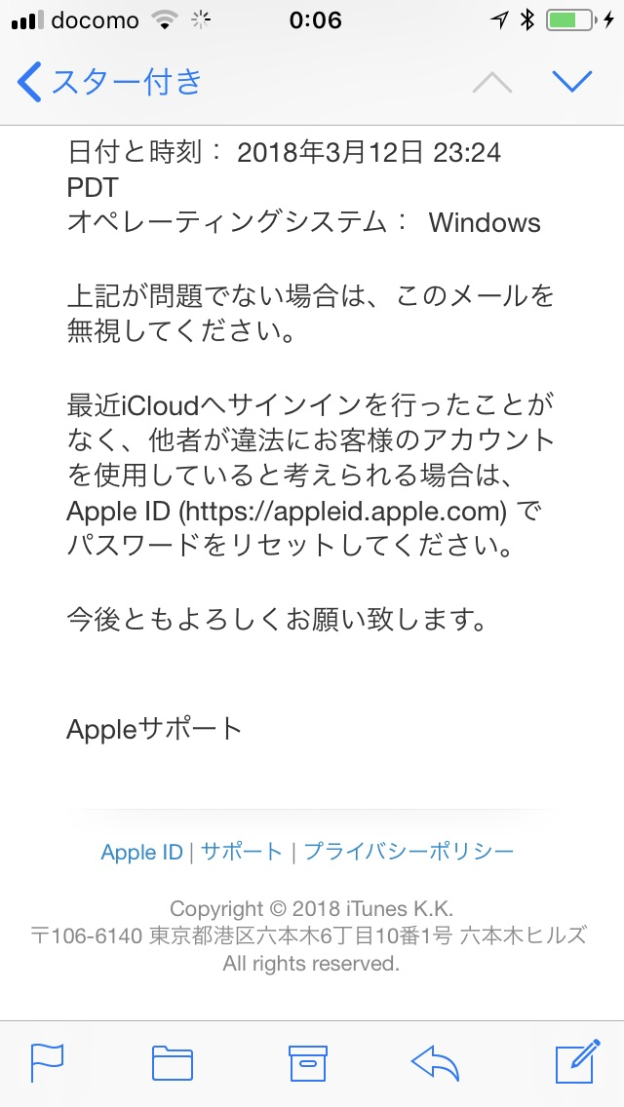
偽ページに
リンク
リンクになっていない

Slide 62
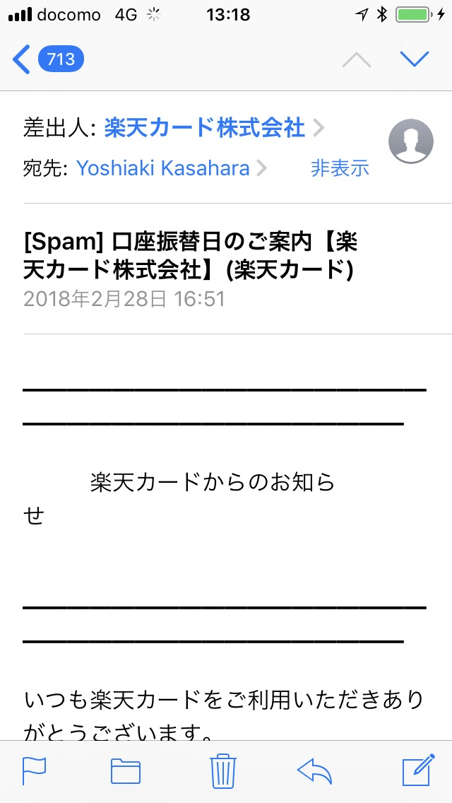
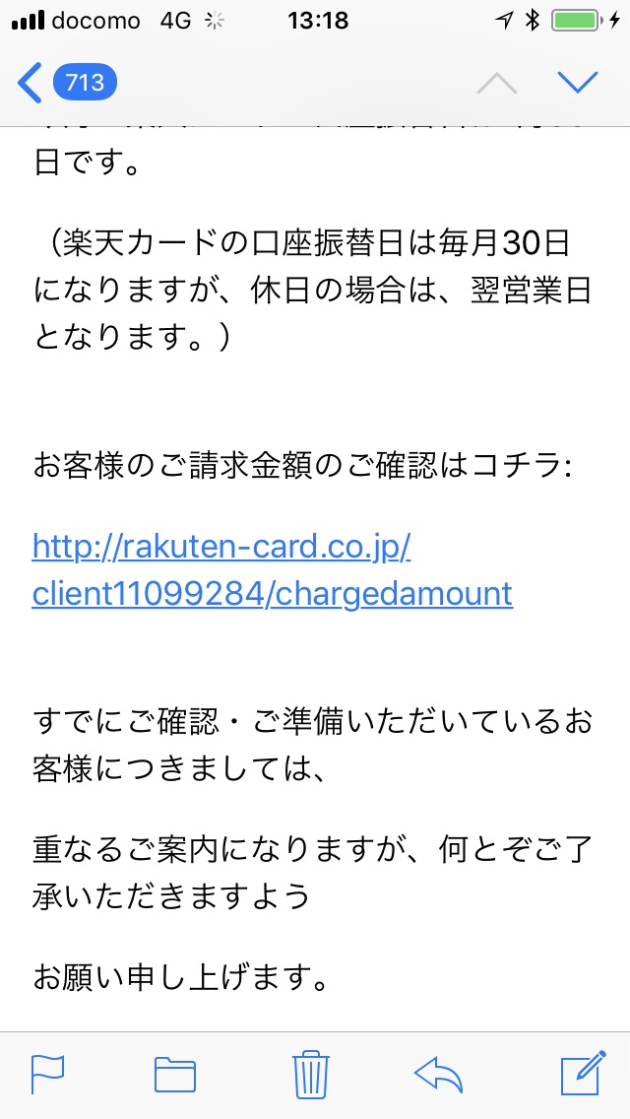
楽天カードを騙った偽メール
偽ページに
リンク

Slide 63
まとめ
情報機器そのものを守るために
  パスコード・パスワードを有効に
    使っていない時はロックがかかるように設定
  位置情報サービスの活用
  バックアップを取る・暗号化する
  まめにアップデートを確認・実施する
  マルウェア対策をする

Slide 64
身代金要求ソフト（ランサムウェア）
Windows マルウェアの一種
  「CryptoLocker」が有名
感染するとパソコン上の文書ファイルなどを暗号化
  「秘密鍵」がないと復号不能になる
「金を払えば元に戻してやる」との表示
  金を振り込むと秘密鍵を教えてもらえる
  …とは限らない
そもそも感染しない対策が必要
通常悪人に金を渡すべきではない
  感染した時点でデータは消されていても仕方ない状態
Notes:
途中で出てきたので話題提供として

